Slide 1



Coordenação de Direitos e Contratação - CDC
Coordenadora: Patricia Della Nina

Slide 2
Processo de contratação
Aprovação para Captação
Aprovação para Execução
Análise de contratação
Desembolso FSA e 1ª Liberação de Recursos

Slide 3
Início da contratação
Após a publicação do resultado da Chamada, a proponente deve:
Solicitar a Aprovação para Captação (se necessário)
Cadastrar o projeto no sistema BRDE:
EBC - EDITAL DE CHAMAMENTO Nº 1/2025
Solicitar a Aprovação para Execução

Slide 4
Prazos para solicitações
Prazo para solicitação de aprovação para captação:
30 dias após publicação do resultado da Chamada
Prazo para solicitação de aprovação para execução:
120 dias após publicação no DOU da aprovação para captação OU resultado do Edital, caso já tenha aprovação para captação

Slide 5
Documentação a ser enviada
      Exigidos pela IN 158:
      PROJETOS de PRODUÇÃO
      Roteiro
      Comprovante Nacionalidade do Diretor
      Cessão de direitos do roteiro
      Cessão para obra derivada (se houver)
      Licenciamento de formato (se houver)
      Demais documentos exigidos nos anexos do Regulamento de Contratação

Slide 6
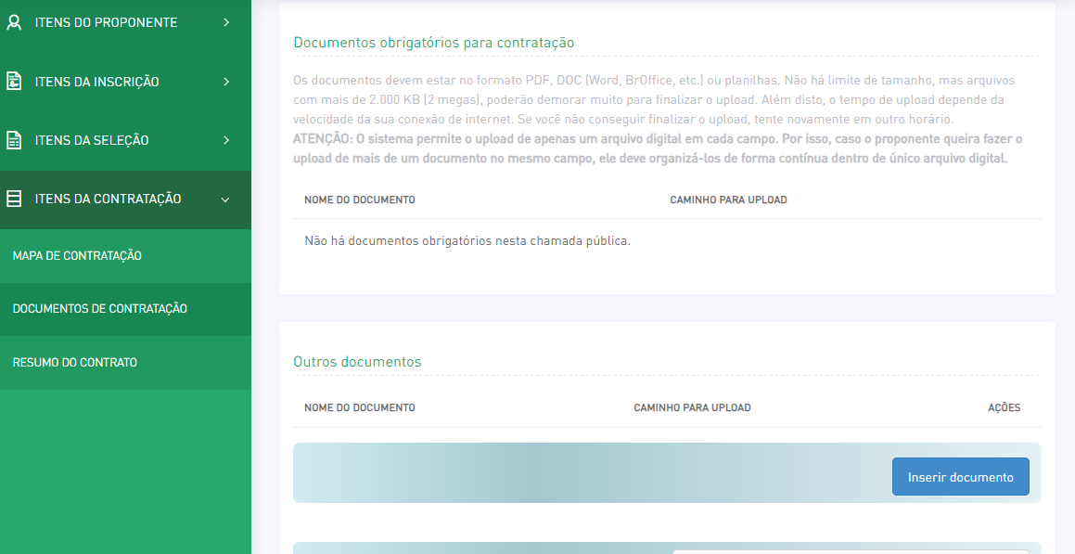
Documentação a ser enviada
Sistema BRDE

Slide 7
Itens de análise da CDC na etapa de aprovação para execução
IN 158:
Cessão de direitos do argumento ou roteiro, conforme o caso
Cessão para obra derivada
Licenciamento de formato
Regularidade da proponente
Normas:
Titularidade, pela produtora proponente, da maior parcela de direitos patrimoniais em relação aos demais coprodutores brasileiros independentes
Contratos de coprodução, aportes de recursos, outros
Declaração de que não há licenciamento gratuito de direito patrimonial

Slide 8
Prazos para respostas a diligências
ausência, insuficiência ou inadequação de documentos exigidos e/ou informações solicitadas: 30 DIAS, prorrogáveis por 30 + 30
Inadimplência junto à ANCINE e/ou CADIN, verificações de regularidade conforme artigo 13 da IN 158: 90 DIAS

Slide 9
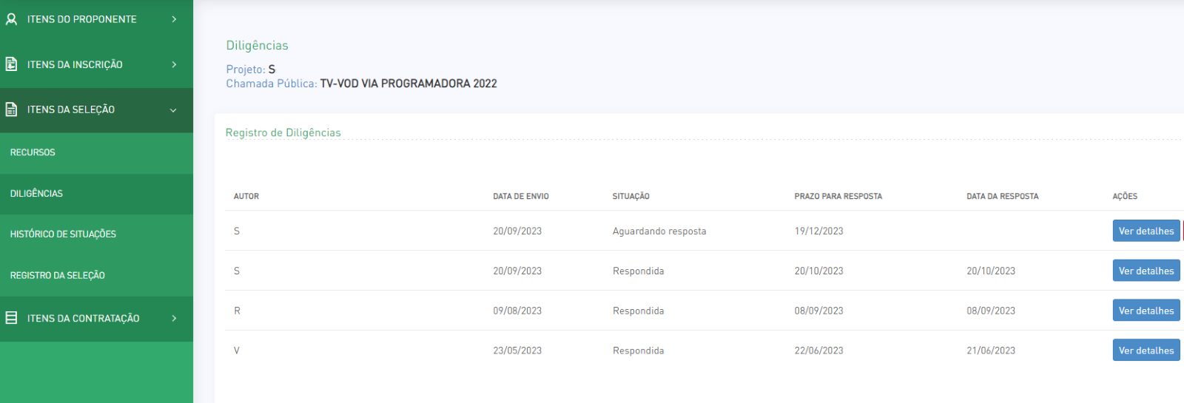
Resposta a diligências
Sistema BRDE

Slide 10
Possibilidade de cancelamento
Notificação de cancelamento após o fim do prazo sem resposta / regularização
Prazo para recurso: 30 DIAS
O recurso será conhecido desde que:
- tempestivo
- tenham sido sanadas as pendências
seja justificada a não resolução das pendências nos prazos devidos.
Ausência de recurso ou indeferimento: arquivamento definitivo da contratação.

Slide 11
Após a AE

Slide 12
Finalização da contratação
Itens de análise após a Aprovação para Execução:
Adimplência ANCINE / CADIN
Adequação do investimento ao limite total de captação do grupo econômico
Necessidade de redução do investimento

Slide 13
Limite total de captação do grupo econômico
Resolução 135
Link: https://www.gov.br/ancine/pt-br/fsa/normas/resolucoes-do-cgfsa/Resolucao_CGFSA_135.pdf
Nível | Valor
1 | R$ 10.000.000,00
2 | R$ 20.000.000,00
3 | R$ 30.000.000,00
4 | R$ 40.000.000,00
5 | R$ 60.000.000,00

Slide 14
Redução do investimento
Pode ser realizada nas seguintes situações:
Glosa na Aprovação para Execução
Insuficiência de saldo no Plano de Financiamento
Prazo para resposta: 15 dias.
A ausência de manifestação será considerada concordância.

Slide 15
Prazos para respostas a diligências
Ausência, insuficiência ou inadequação de documentos exigidos e/ou informações solicitadas: 30 DIAS, prorrogáveis por 30 + 30
Inadimplência junto à ANCINE e/ou CADIN: 90 DIAS

Slide 16
Possibilidade de cancelamento
Notificação de cancelamento após o fim do prazo sem resposta / regularização
Prazo para recurso: 30 DIAS
Ausência de recurso ou indeferimento: arquivamento definitivo da contratação.

Slide 17
Ofício de contratação
Enviado ao BRDE depois de concluídas as verificações pela ANCINE.
O envio é comunicado à proponente pelo e-mail informado no BRDE.
Projetos priorizados para aprovação para execução, serão também priorizados na contratação pelo BRDE.

Slide 18
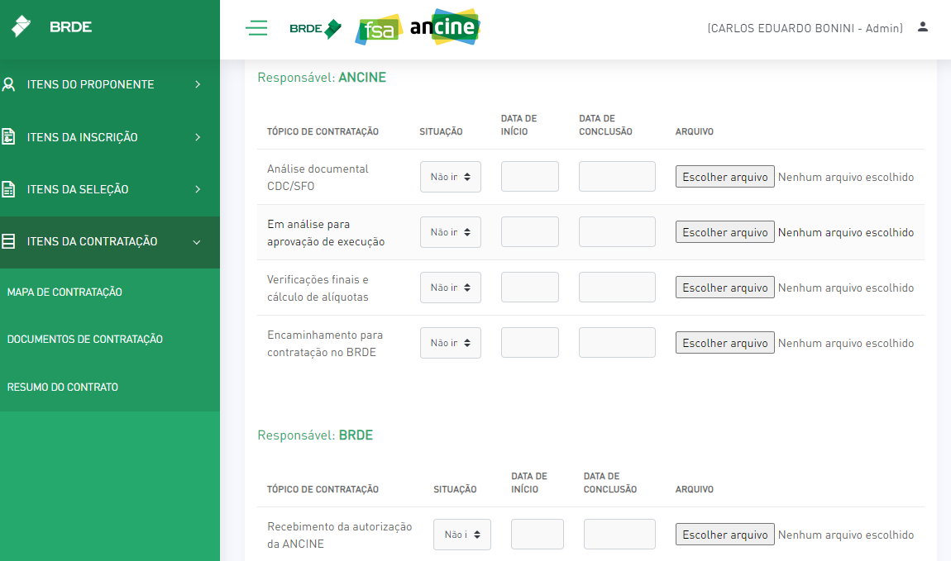
Acompanhamento da contratação
Mapa de
contratação –
sistema BRDE

Slide 19
Publicação do Extrato do Contrato e Desembolso
O Extrato do Contrato é publicado pelo BRDE no Diário Oficial da União.
Desembolso condicionado a:
Publicação do extrato do contrato;
Regularidade fiscal, previdenciária, trabalhista e com FGTS;
Adimplência ANCINE e CADIN.
Conta aberta em nome da PRODUTORA (projetos de produção) – conta de movimentação e Salic específicos para os recursos provenientes do contrato.

Slide 20
E-mails para dúvidas
Dúvidas sobre a contratação do projeto na ANCINE:
contratos.sfo@ancine.gov.br
Dúvidas sobre a contratação do projeto no BRDE:
contratacao.fsa@brde.com.br

